Slide 1
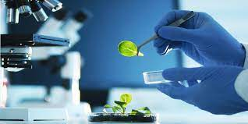
আজকের পাঠে সবাইকে স্বাগত

Slide 2
শিক্ষক পরিচিতি
পাঠ পরিচিতি
আবদুল্লাহ- আল- মামুন,
সহকারী শিক্ষক,
বাংগালগাঁও সরকারি প্রাথমিক বিদ্যালয়,
কালিগঞ্জ, গাজীপুর।
শ্রেণি-পঞ্চম,
বিষয়-প্রাথমিক বিজ্ঞান,
অধ্যায়- ৯ (আমাদের জীবনে প্রযুক্তি),
পাঠের শিরোনাম- কৃষিতে প্রযুক্তি,
সময়ঃ ৩০ মিনিট।

Slide 3
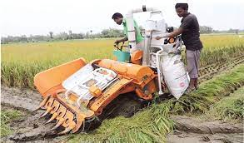
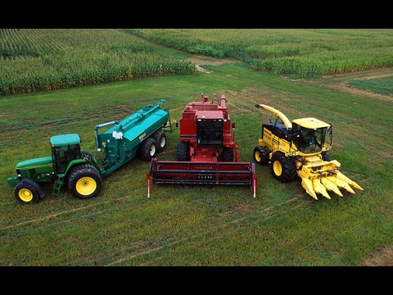
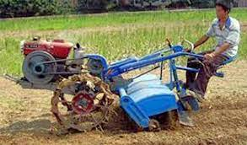
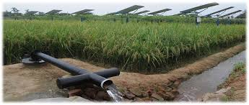
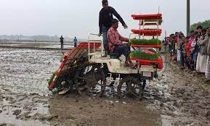
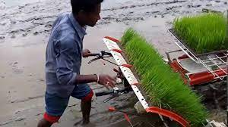
চিত্রে কী কী দেখা যাচ্ছে?
এগুলো হলো কৃষিতে ব্যবহৃত বিভিন্ন প্রযুক্তি।

Slide 4
আজকের পাঠ
কৃষিতে প্রযুক্তি।

Slide 5
শিখনফল
এই পাঠ শেষে শিক্ষার্থীরা......
১০.২.১ প্রযুক্তির বিকাশ ও ব্যবহারের মাধ্যমে জীবনযাপনের মান উন্নয়নের বর্ণনা করতে পারবে।

Slide 6
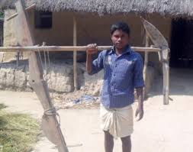
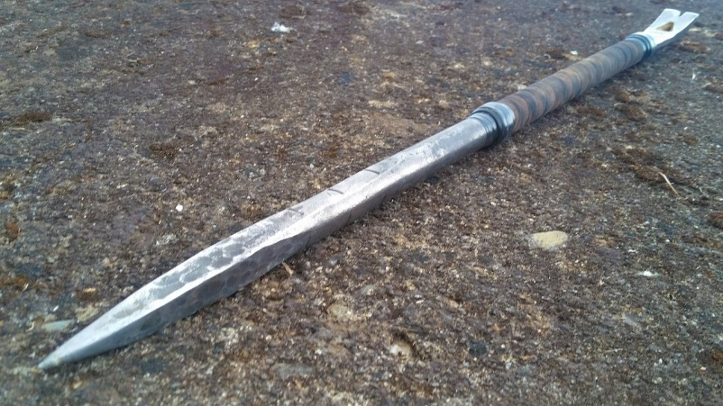
এগুলো হচ্ছে কৃষি প্রযুক্তি।
চিত্রে কী কী দেখা যাচ্ছে?
লাঙল
শাবল

Slide 7
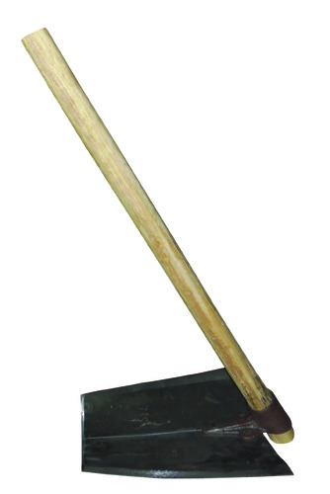
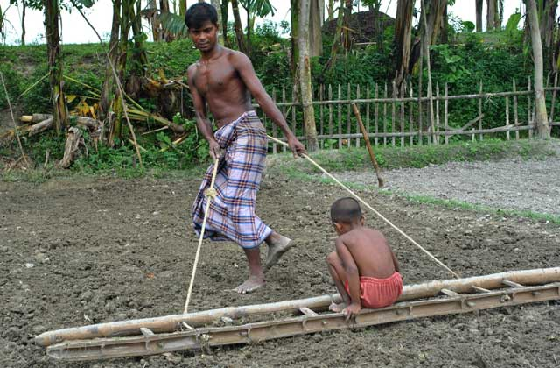
এগুলো হচ্ছে কৃষি প্রযুক্তি।
চিত্রে কী কী দেখা যাচ্ছে?
মই
কোদাল

Slide 8
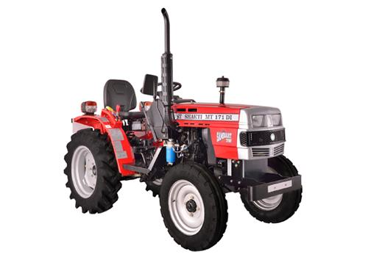
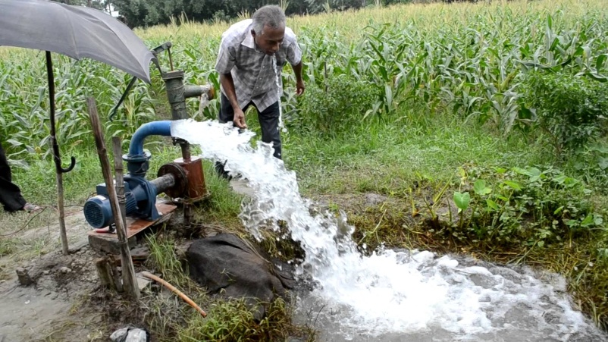
চিত্রে কী কী দেখা যাচ্ছে?
এগুলো হচ্ছে যান্ত্রিক কৃষি প্রযুক্তি।
সেচ পাম্প
ট্রাক্টর

Slide 9
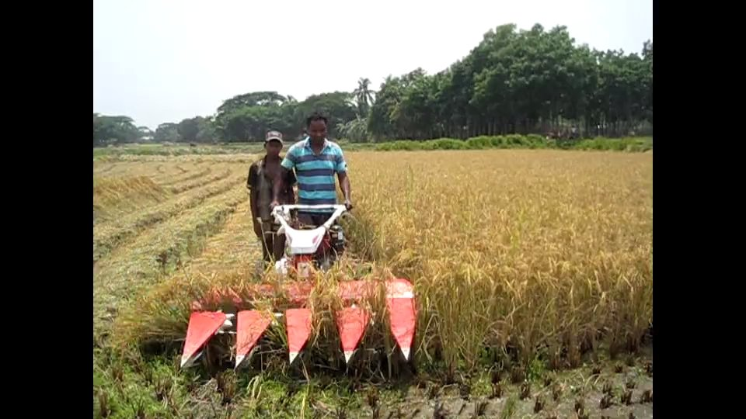
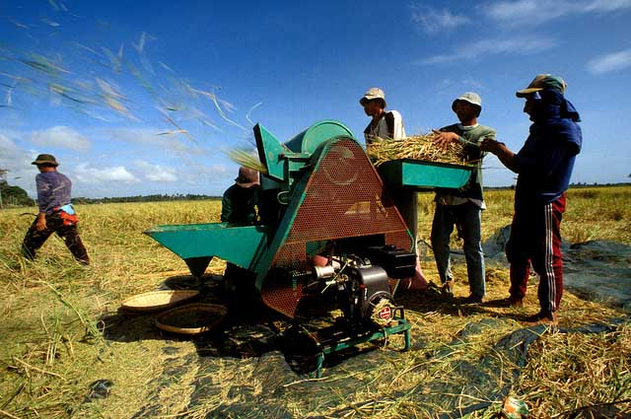
এগুলো হচ্ছে যান্ত্রিক কৃষি প্রযুক্তি।
চিত্রে কী কী দেখা যাচ্ছে?
ধান কাটার মেশিন
ধান মাড়াইয়ের যন্ত্র

Slide 10
একক কাজ
৫টি কৃষি প্রযুক্তির নাম লিখ।

Slide 11
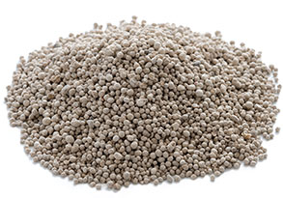
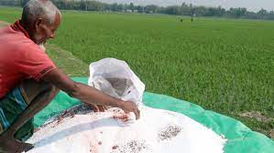
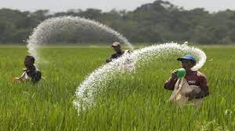
চিত্রে কী কী দেখা যাচ্ছে?
স্যার ছিটানোর প্রস্তুতি
রাসায়নিক স্যার
স্যার ছিটানো হচ্ছে

Slide 12
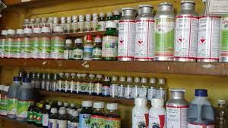
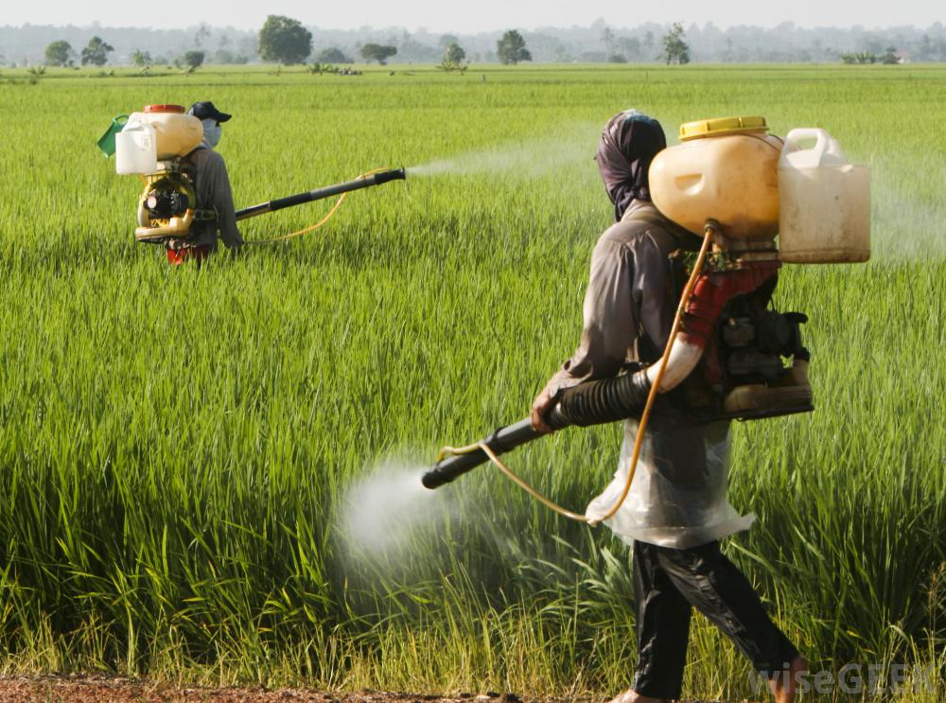
চিত্রে কী কী দেখা যাচ্ছে?
এগুলো হচ্ছে রাসায়নিক কৃষি প্রযুক্তি।
কীটনাশক
কীটনাশক ছিটানো হচ্ছে

Slide 13
জোড়ায় কাজ
কৃষিতে ব্যবহৃত ২ টি রাসায়নিক প্রযুক্তির নাম লেখ।

Slide 14
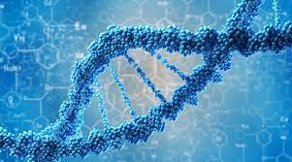
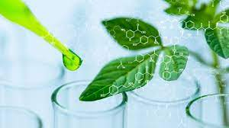
চিত্রগুলো ভাল করে দেখ

Slide 15
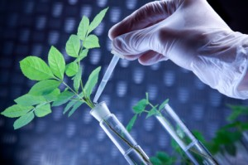
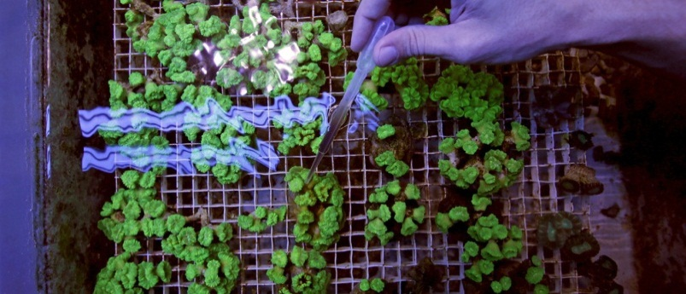
এই প্রযুক্তি ব্যবহার করে অধিক পুষ্টিসমৃদ্ধ, পোকামাকড় প্রতিরোধী
এবং অধিক ফলনশীল উদ্ভিদ উৎপাদন সম্ভব হয়েছে।
এগুলো হচ্ছে জৈবপ্রযুক্তি।
চিত্রে কী কী দেখা যাচ্ছে?

Slide 16
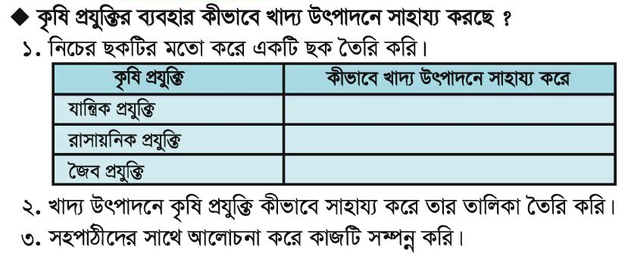
দলগত কাজ

Slide 17
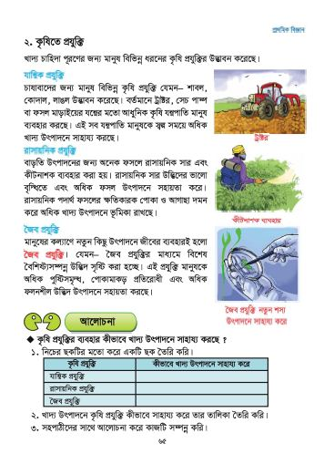
পাঠ্য বই সংযোগ
তোমার প্রাথমিক বিজ্ঞান বইয়ের ৬৫ নং পৃষ্ঠা খুলে মনযোগ সহকারে পড়।

Slide 18
সংক্ষিপ্ত প্রশ্নোত্তর
সেচ পাম্প কোন ধরণের কৃষি প্রযুক্তি?
জৈব প্রযুক্তির সুবিধা কী?

Slide 19
কৃষি প্রযুক্তি মানুষকে কীভাবে সাহায্য করে এ সম্পর্কে ৫ টি বাক্য লিখ।

Slide 20
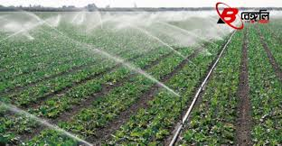
ধন্যবাদ
সকলকে ধন্যবাদ।

